Slide 1
The Game Improves Through Iteration 遊戲再反覆修改下進步
7
高等遊戲設計專題
The Art of Game Design A Book of Liecnses
M0961108_賴威良

Slide 2
Choosing an Idea–選擇一個想法
經過一番思考，會有許多想法。→這就是很多設計師的絆腳石。有太多喜歡的想法，不知道該選擇什麼，或是有太多平庸且無引人注目的想法，猶豫不絕時，希望正確的想法會突然出現。
一旦選擇一個想法要去實現時，之前錯過的缺陷就會變得明顯。在我們內心深處的某件事物使我們在決定做某件事前和去實現它之後的思考方式是不一樣的。→對設計做出快速的決策，承諾堅持下去，並思考剛才選擇的後果。
遊戲設計就是要做決策，需要盡可能快速做出最佳決定，盡快投入至想法中，總比晚一點好，比起你等待時間考慮潛在的替代方案相比，你會更快地做出一個好的選擇。並準備好在它不適合的那一刻扭轉它。

Slide 3
The Eight Filters–8個過濾器
完成的設計最終必須通過8項測試(過濾)。
當通過所有的測試，設計才足夠好。只要其中一項失敗，就必須更改設計，然後再次測試。因為通過一個測試的改變可能會使它不能通過另一個測試。從某種意義上來說，設計過程主要包含說明問題，獲得初步想法，並找到一種方法讓它能通過所有測試。

Slide 4
Filter#1:Artistic Impulse-藝術衝動
這是最個性化的過濾器。作為設計師，基本上要會問自己，這個遊戲是否讓你覺得合適，如果合適，就通過了測試。
如果不合適，就需要改變。感覺不對，也需要改變。直覺很重要，直覺不一定是正確的，但是其他的過濾器可以平衡這一點。
關鍵問題：這款遊戲感覺不錯嗎？

Slide 5
Filter#2:Demographics–客觀
你的遊戲可能有預期的受眾。可能是一個年齡區段或是性別，或者是其他一些不同的獨特群體。必須考慮你的設計是否適合目標人群。(Chapter.8詳細討論)
關鍵問題：預定的觀眾會喜歡這款遊戲嗎？

Slide 6
Filter#3:Experience Design–體驗設計
為了應用這個過濾器，要考慮到你所知道有關創造良好體驗的知識，包括美學、興去曲線、共鳴主題、遊戲平衡等等。本書中的許多鏡頭都是關於體驗設計，要通過這個過濾器，你的遊戲必須經的起許多鏡頭的檢驗。
關鍵問題：這是一款精心設計的遊戲嗎？

Slide 7
Filter#4:Innovation–革新
如果你要設計一款新遊戲，定義上來說，需要有一些新的東西，玩家們以前從未見過。你的遊戲是否夠新穎是一個主觀問題，卻是一個非常重要的問題。
關鍵問題：這個遊戲夠新穎嗎？

Slide 8
Filter#5:Innovation–商業與行銷
設計師如果想讓自己遊戲賣出，就必須考慮到這一個現實的問題，並將其融入到遊戲設計中。主題和故事會吸引消費者嗎？遊戲是否容易理解？消費者會對這款遊戲有什麼期待？這款遊戲的功能與市面上其他同類遊戲相比如何？製作這款遊戲的成本會不會太高？零售商是否願意出售這款遊戲？這些問題和其他許多問題的答案都會對設計產生影響。 (Chapter.29詳細討論)
關鍵問題：這個遊戲能賣出嗎？

Slide 9
Filter#6:Engineering–工程
在構建遊戲想法前，一個遊戲創意只是一個想法，而想法不一定會受到限制。要通過這關過濾器，必須回答：我們要如何構建這遊戲？答案可能是技術的限制不允許按照最初的構想來構建。
工程過濾器同樣可以經常使遊戲向新的方向發展，因為在應用這個過濾器的過程中，可能會意識到工程為你的遊戲提供最初沒有想到的功能。在應用這個過濾器的過程中出現的想法可能特別有價值，因為你可以確定這些想法是實用的。(Chapter.26詳細討論)
關鍵問題：在技術上是否可以製作這款遊戲？

Slide 10
Filter#7:Social/Community–社會共同體
有時候，一個遊戲光是好玩是不夠的。一些設計目標可能需要一個強大的社交元素，或者圍繞你的遊戲形成一個繁榮的社區。遊戲設計將對這些事情產生很大的影響。(Chapter.21/22詳細討論)
關鍵問題：這個遊戲是否符合我們的社交和社區目標？

Slide 11
Filter#8:Playtesting–遊戲測試
一旦遊戲被開發到可以遊玩的程度，必須應用遊戲測試過濾器，這可以說是所有過濾器測試中最重要的。
想像和實際遊玩會有所不同，你會希望竟快讓遊戲進入可玩階段，因為當你真正看到遊戲運行時，必須做出重要改變會變得更加明顯。除了修改遊戲本身，當你開始了解更多遊戲機制和目標受眾的心理時，這個過濾器的應用常會改變與調整其他過濾器。(Chapter.25詳細討論)
關鍵問題：遊戲測試者是否足夠喜歡這款遊戲？

Slide 12
Lens#13:The Lens of the Eight Filters
有時候，在設計的過程中，可能會發現需要改變其中的一個過濾器。
在遊戲設計和開發過程的剩餘時間，將不間斷使用這些過濾器。當選擇一個最初的想法時，評估一下想法中哪一個最有機會被塑造。來評估遊戲的可靠方法。
在某些情況下，可能還會有更多的過濾器(測試)，因應需求做增加。

Slide 13
The Rule of the loop–循環法則
1.『想一個想法』 的闡述，想法是設計的根本，而想法的產生是如此神秘，所以也許我們不應該驚訝於這一個步驟有這麼多的內容。此時，你已經想了很多想法，並選擇了一個，現在是時候進下一步。
2.『試一試 』，嘗試自己的遊戲。如果你的遊戲很簡單(如卡牌遊戲、棋盤遊戲、簡單電腦遊戲)，如果有足夠的時間去測試它、改變它，就應該這麼做。
如果遊戲設想需要幾個月的美工和開發，就需謹慎。遊戲設計和開發的過程必須反覆循環的。不可能準確規劃出到底要多少次循環，遊戲才會通過八項測試。這也是遊戲開發風險極高的原因。
循環法則(The Rule of the Loop)，測試和改進設計的次數越多，遊戲就越好。

Slide 14
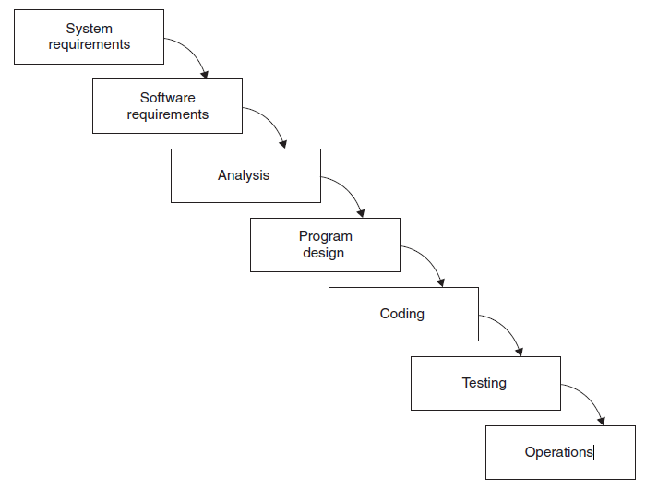
A Short History of Software Engineering
系統要求
軟體需求
分析
程序設計
編碼
測試
運作方式
Notes:
軟體工程簡史-瀑布模型
在20世紀60年代，當軟體開發較新的時候，幾乎沒有正式的流程。工程師們只是盡自己最大的努力猜測所需多長時間，然後就開始開發。通常在這種情況，高機率錯誤的，許多軟體項目超出預算。
在20世紀70年代，為了給這個不可預測的過程帶來些秩序，許多開發人員(通常是在非技術管理的要求下)試圖採用軟體開發的"瀑布模型"這是一個有序的開發七步流程。
此模型完成每個步驟就進行下個步驟，無須反覆進行。與前者循環法者相衝。不太適用於遊戲開發。

Slide 15
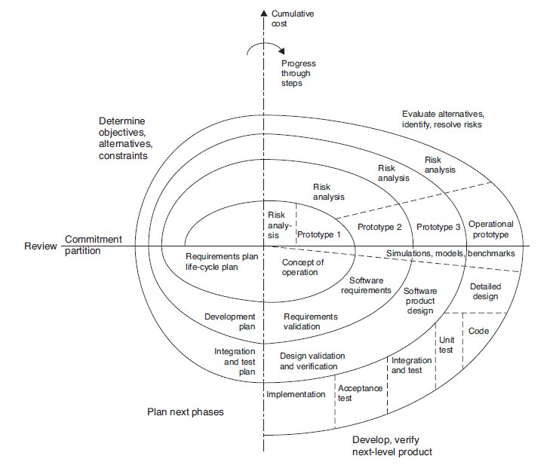
Barry Boehm Loves You
1986年，Barry Boehm提出一個模型，更接近軟體開發的方式。通常以有點嚇人的圖來呈現，開發從中間開始，然後順時針螺旋式向外走，依序穿過四個象限(p7.3)。包含三個很好的想法：風險評估、原型、循環。
1.提出一個基本設計
2.找出設計中最大風險
3.構建能夠降低風險的模型
4.測試原型
5.根據所學知識，提出更詳細的設計
6.回到步驟2
基本上，重複這個循環，直到系統完成。這比前者瀑布模型更好，因為此模型與循環法則有關。

Slide 16
Risk Assessment and Prototyping 風險評估和原型設計
Example: Prisoners of Bubbleville(泡泡鎮的囚犯)
你和你的團隊已經決定要做一款有關跳傘進城的遊戲。
故事：一隻跳傘貓-Smiley，Bubbleville的好人被一個邪惡的巫師困在他們的房子裡。你必須找到一種方式來擊敗巫師，通過反覆跳傘進入城市和滑落煙囪拜訪市民，並找到如何阻止巫師的線索。
機制：當你向城市跳傘時，你要抓住從城市中升起的魔法泡泡，並利用它們的能量向邪惡的老鷹發射攻擊，老鷹會試圖破壞降落傘。必須向下導航到城市中幾個目標建築物。
美學：卡通的外觀和感覺。
技術：使用第三方引擎的多平台3D遊戲。

Slide 17
Risk Assessment and Prototyping 風險評估和原型設計
直接開始製作遊戲。→風險極高
合作討論，做一個風險分析。列出所有可能危及項目的事情。
風險清單：
泡泡收集/老鷹射擊機制可能不有趣。
遊戲引擎可能無法同時處理繪製整個遊戲內容。
創建遊戲素材可能須比預期久。
不確定玩家是否喜歡遊戲角色和故事。
發行商可能堅持要求將遊戲主題設定為一部有關特技跳傘的電影。
Notes:
假設這是一個為期18個月的項目，可能要花上6個月的時間，才會有實際遊戲可以來測試。如果到那時候，才發現遊戲並不好，或者遊戲引擎無法勝任。
--
實際上，可能會有更多的風險。為了避免有更多的風險，可以先建構小型的遊戲原型，經測試後再開發，降低更多風險。

Slide 18
Risk Mitigation-降低風險
風險#1:泡泡收集/老鷹射擊機制可能不有趣。
遊戲機制通常可以抽象化，用更簡單的形式來玩。為這遊戲做一個簡易版本。可以在一兩周有一個可以遊玩的遊戲。並測試是否好玩的問題，如果不好玩，可以對簡單的遊戲原型進行修改，再開始進行遊戲開發。
風險#2:遊戲引擎可能無法同時處理繪製整個遊戲內容。
如果等待所有遊戲素材完成，可能會陷入可怕的境界。如果遊戲引擎無法處理，就得重新製作相關素材。為了降低風險，建立一個快速的原型，測試引擎是否能處理。

Slide 19
Risk Mitigation-降低風險
風險#3:創建遊戲素材可能須比預期久。
如果在進入開發階段前就亦是到沒有足夠資源來製作素材，那將會失敗，開發前要先讓美術評估繪製時間，如果花費時間超出承受，就要改變設計模式。
風險#4:不確定玩家是否喜歡遊戲角色和故事。
先簡單設計故事概念與他人展示，並且採納建議。
風險#5:發行商可能堅持要求將遊戲主題設定為一部有關特技跳傘的電影。
可以決定製作一款更容易將其重新設定為電影主題的遊戲。甚至可能會提出製作兩款不同遊戲的計劃-關鍵思想是您立即考慮風險，並立即採取行動以確保它不會危害您的遊戲。

Slide 20
Lens#14:The Lens of Risk Mitigation
認真考慮可能會發生的風險。
什麼會讓這款遊戲無法有出色的表現？
如何才能阻止錯誤情況發生？
風險管理很難。必須避免的導致失敗的問題，並立即解決它們。如果您訓練自己做到這一點，則會循環更多次，並且更有用，得到更好的遊戲。
Notes:
降低風險

Slide 21
Eight Tips for Productive Prototyping 高效原型設計八大技巧
# 1 回答問題：每個原型設計都應該能夠清楚說明這些問題。
# 2 遺忘品質：不要因為要求快而導致遊戲品質差。
# 3 不要執著：系統第一個版本不會是最終成品。
# 4 優先考慮原型：列出風險清單時，可能會意識到需要一些原型來減輕您面臨的所有風險。
# 5 高效並行化原型：獲得更多循環的一種好方法是一次執行多個循環(並行開發)。
# 6 不一定是數位化：可先將遊戲簡單製作基礎原型(紙本呈現)。
# 7 選擇快速循環的遊戲引擎：系統設計其中，並行測試修改，獲得更多循環，提高遊戲質量。
# 8 首先建立玩具：玩具-好玩而玩；遊戲-有目標。許多遊戲式建立在玩具之上。
Notes:
EX:技術在一個場景能夠支援幾個動畫？核心玩法是否有趣？角色和設定在美學上是否能很好的結合？遊戲關卡需要多大規模？

Slide 22
Lens#15:The Lens of the Toy
如果遊戲沒有目標，會不會好玩？如果不是，該如何解決？
當別人看到此遊戲時，是否知道如何玩？如果沒有，該如何解決？
第一種方法是在現有遊戲上使用它，以弄清楚如何為它添加更多類似玩具的特質-即如何使其更易於接近和更有趣。
第二種方法（最勇敢的方法）是在您甚至不知道將要玩什麼遊戲之前就使用它來發明和創建新玩具。如果您按計劃進行，這是有風險的；如果您未按計劃進行，這可能是一個很好的分界桿，可以幫助您找到精彩的遊戲。

Slide 23
Closing the Loop–關閉循環
一旦構建了原型，剩下的就是對它們進行測試，然後根據所學知識，重新開始整個過程。
非正式循環：
1.想出一個主意。
2.試試看。
3.繼續對其進行更改並對其進行測試，直到看起來足夠好為止。
正式循環：
1.陳述問題。
2.集思廣益一些可能的解決方案。
3.選擇一個解決方案。
4.列出使用該解決方案的風險。
5.建立原型以減輕風險。
6.測試原型。 如果它們足夠好，請停止。
7.陳述您要解決的新問題，然後轉到步驟2。

Slide 24
How Much is Enough?
在遊戲完成之前需要循環多少次。這是一個很難回答的問題，這就是使得遊戲開發如此難以安排的原因。循環規則意味著再循環一次將使您的遊戲變得更好一點。
重要的是要確保在用完整個開發預算之前，獲得足夠的循環來製作自己引以為傲的遊戲。當您站在第一個循環的開始處時，是否可以準確估算出何時才能製作出高質量的成品遊戲？根本不可能。因為在第一個循環的開始，您還不知道要構建什麼！但是，在每個循環中，您將對遊戲的實際情況有一個更紮實的了解，並且可以進行更準確的估算。
Notes:
遊戲設計師Mark Cerny描述了一種用於遊戲設計和開發的系統→方法。系統的特點是迭代和降低風險。
在您完成遊戲的兩個可發布級別以及所有必要功能之前，您都處於預生產階段。在達到兩個完全完成的關卡之前，您仍然需要弄清楚遊戲的基本設計。一旦達到這個神奇點，就可以投入製作。這意味著您對遊戲的真正了解，可以放心安排其餘的開發工作。
塞爾尼指出，通常在達到必要預算的30％時即可達到這一點。如果要花100萬美元才能完成此任務，則可能要再花230萬美元才能真正完成遊戲。這是一個很好的經驗法則，實際上，這可能是真正計劃遊戲發布日期的最準確方法。問題在於，直到您已經花了30％的錢才能達到目標，您才真正知道該遊戲的價格或遊戲的完成時間。實際上，這個問題是不可避免的-該方法只是指導您盡快實現可預測性。

Slide 25
